Slide 1
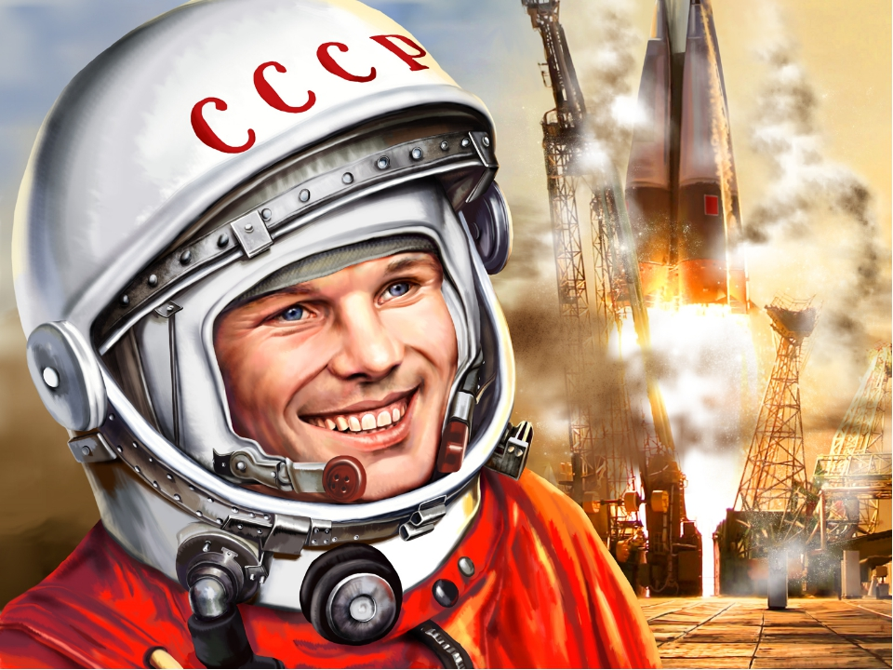
Проект на тему:
«Герои Земли русской»
Юрий Гагарин
Подготовила воспитатель: Архипова Т.А.

Slide 2
Актуальность проекта
В связи с утратой нашим обществом традиционного российского патриотического сознания, очевидна неотложность решения острейших проблем воспитания патриотизма в работе с детьми дошкольного возраста. В настоящее время эта работа актуальна и особенно трудна, требует большого такта и терпения, так как в молодых семьях вопросы воспитания патриотизма, гражданственности не считаются важными и, зачастую, вызывают лишь недоумение.
Необходимо серьезно задуматься над тем, как приобщить родителей к возрождению работы по формированию духовно-патриотических чувств детей, которые выражаются в соответствующих поступках и поведении- знании героев нашей страны и их заслуг перед отечеством.

Slide 3
Цель проекта
Продолжать расширять представления о героях космоса, о первом космонавте Юрии Гагарине, о трудной и почетной профессии космонавта посредством организации тематической недели.
Задачи проекта
1.Воспитывать любовь к Родине, желание прославлять её своими героическими делами, вызвать чувство гордости за своих соотечественников, повлиявших на ход истории, служивших Родине, за успехи своей Родины в области развития космической науки и техники;
2.Формировать восприятие целостной картины мира, расширять кругозор детей; познакомить с именами героев космоса, их подвигами, с историей развития космонавтики;
3.Приобщать к словесному искусству, развивать художественное восприятие и эстетический вкус, знакомить с литературными и музыкальными произведениями, связанные с темой проекта.

Slide 4
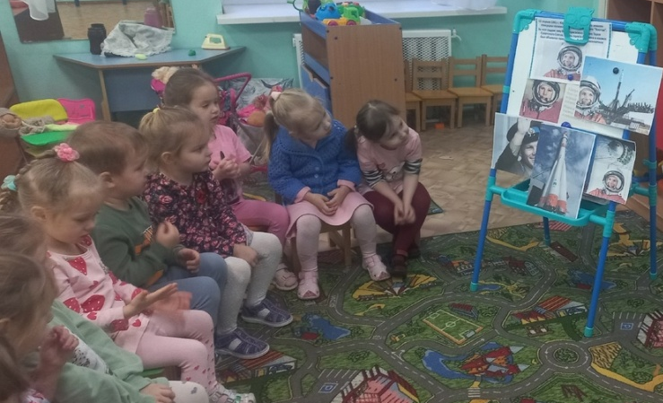
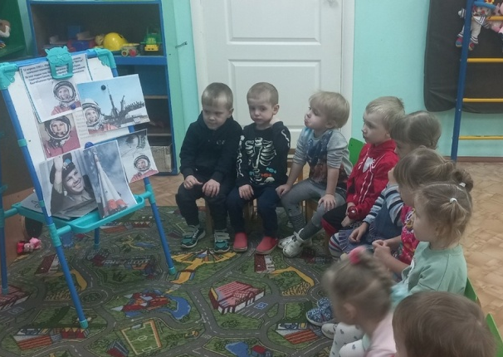
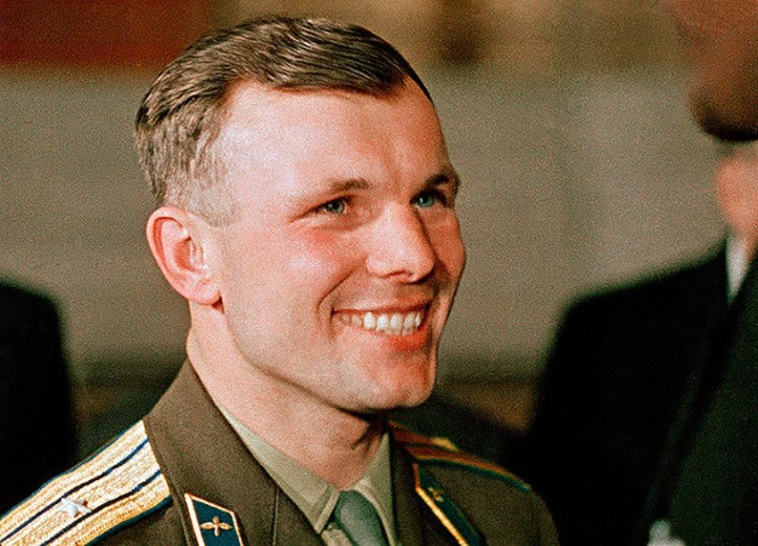
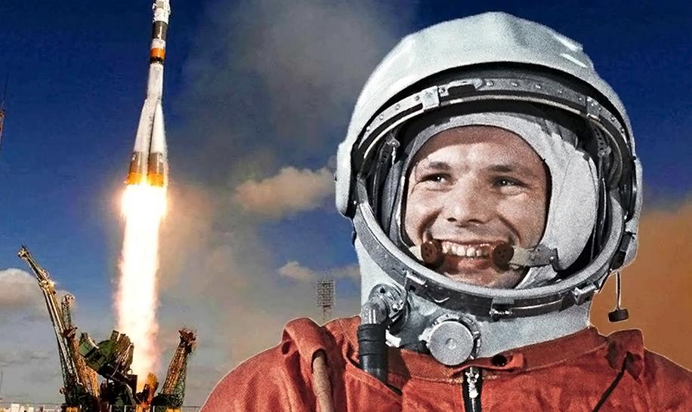
Беседа на тему: «Герои земли русской»
Гагарин Юрий Алексеевич.

Slide 5
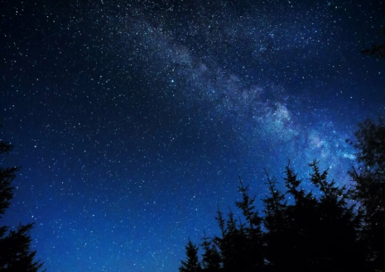
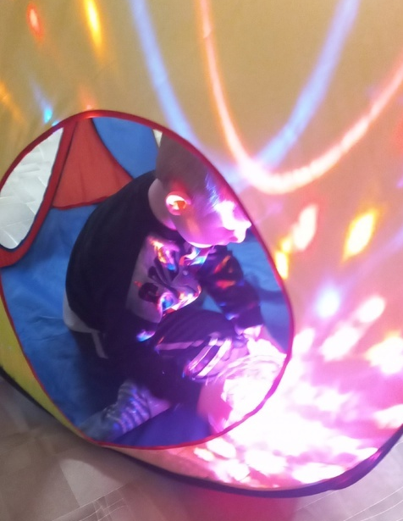
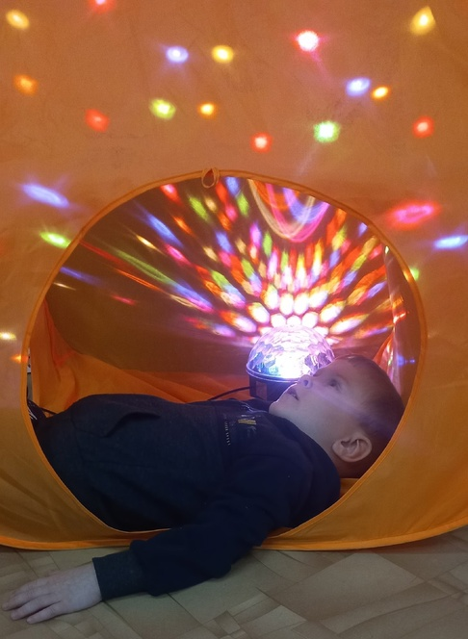
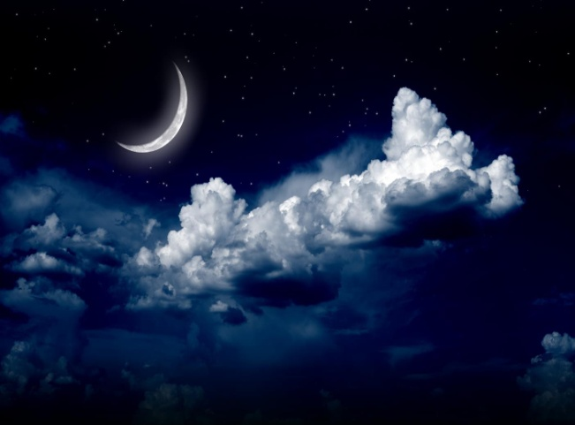
«Звездное небо»

Slide 6
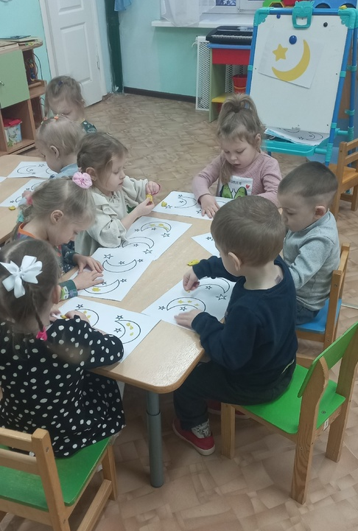
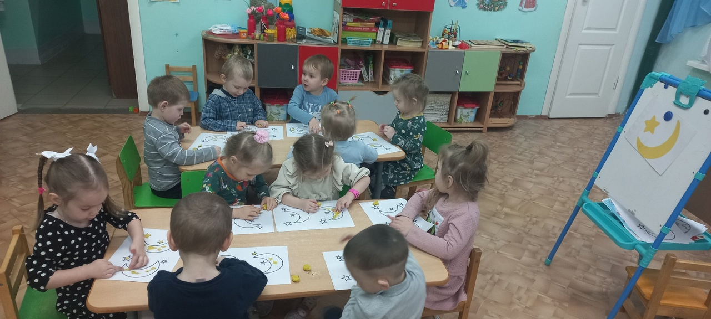
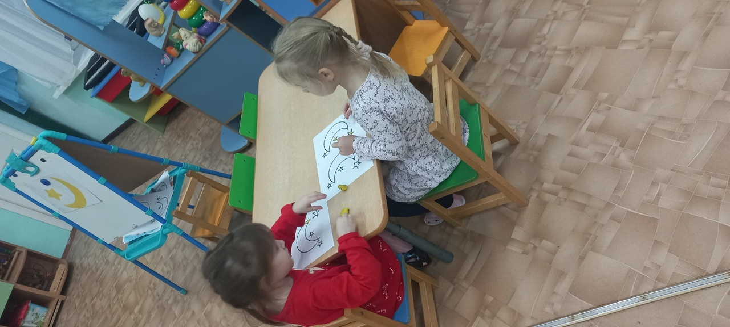
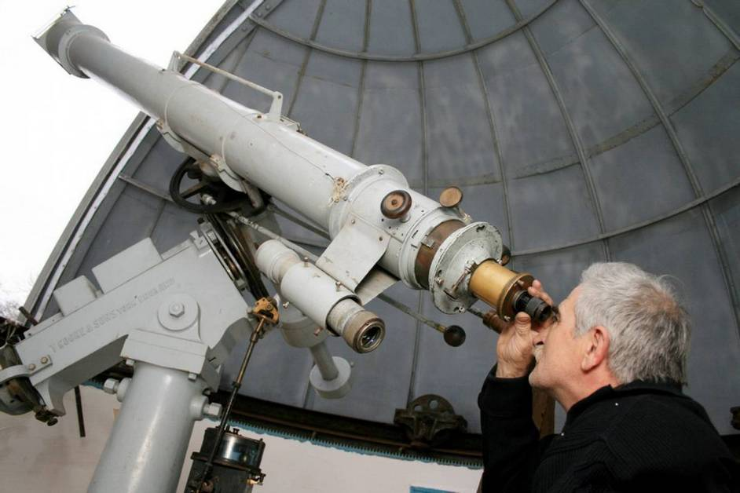
Лепка «Луна»

Slide 7
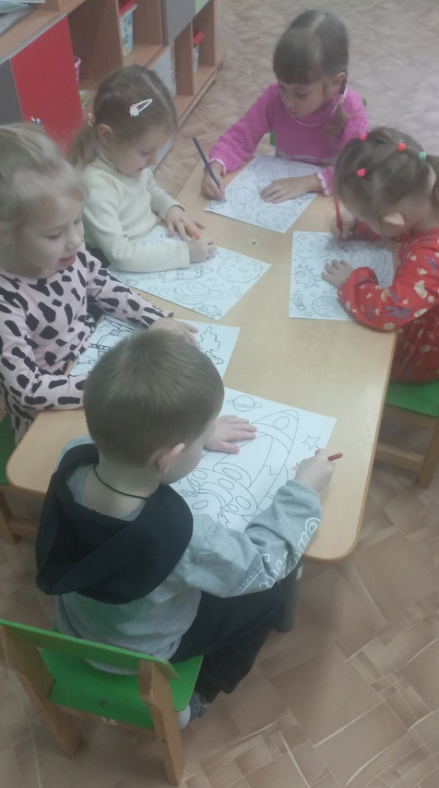
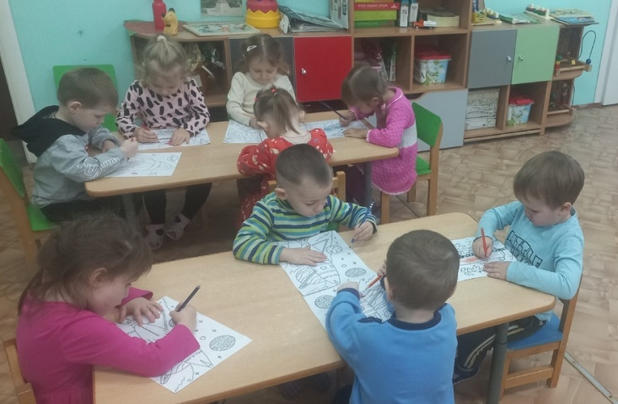
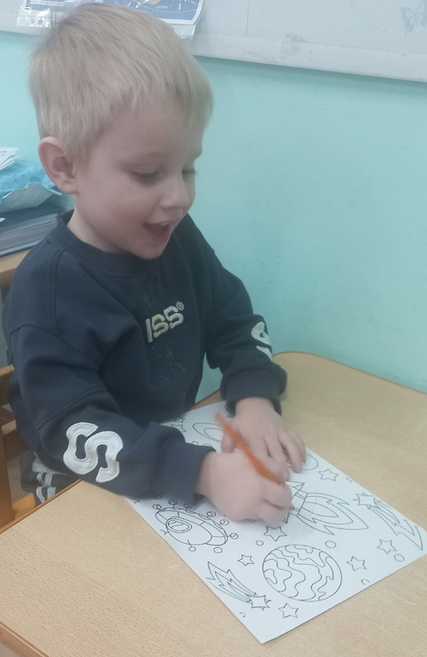
Рисование на тему «Космос»

Slide 8
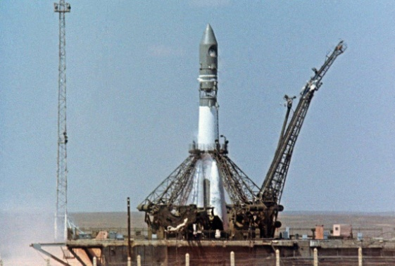
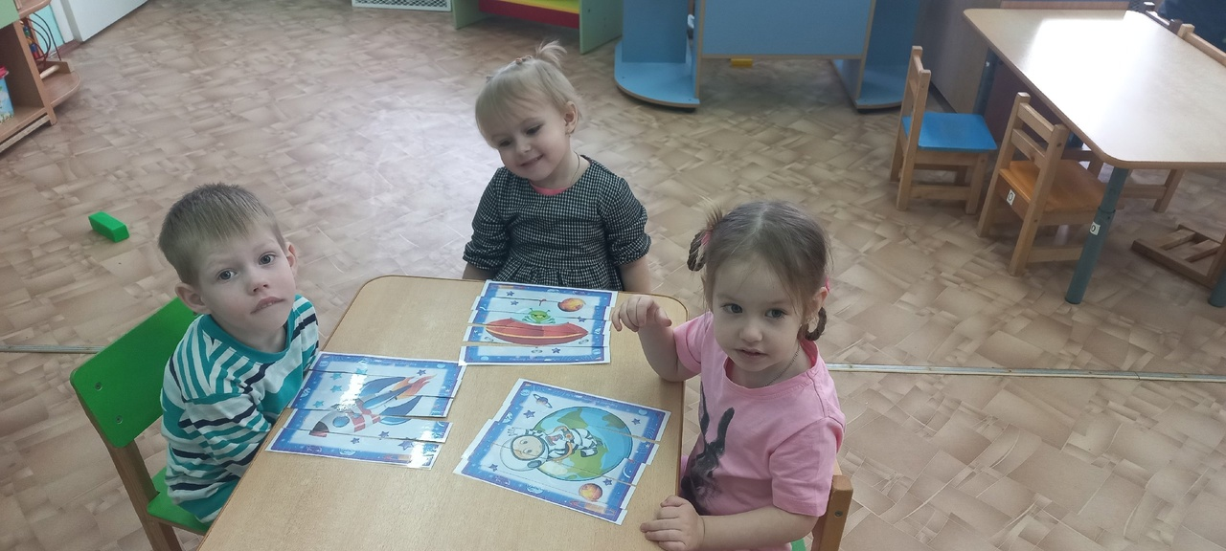
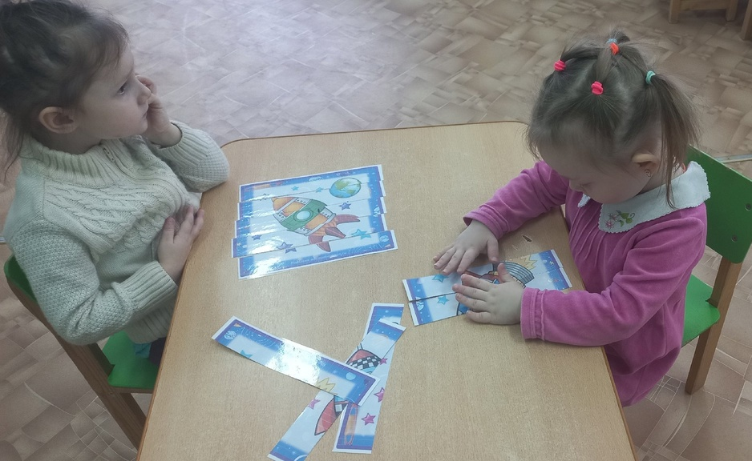
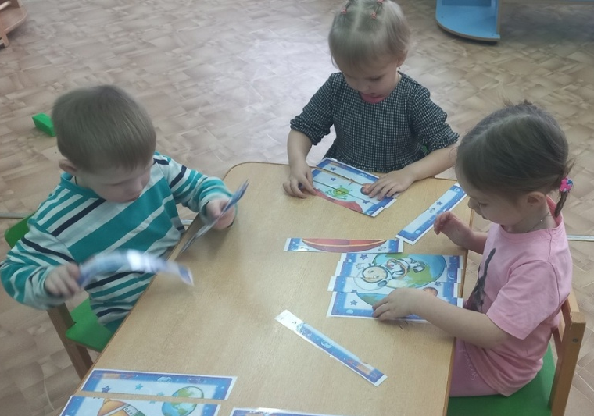
Дидактическая игра «Космос»

Slide 9
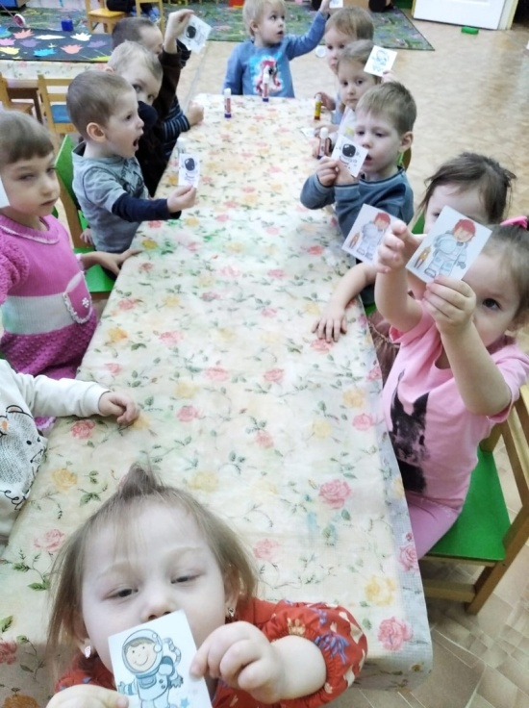
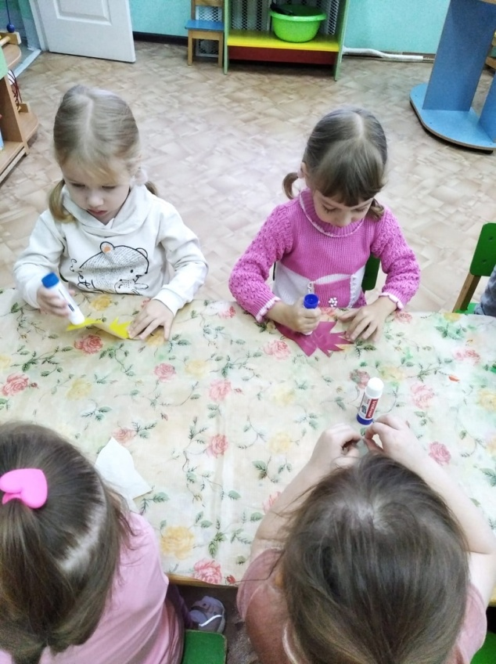
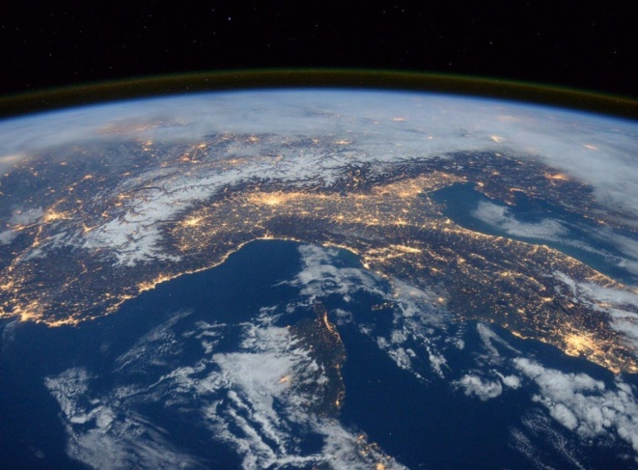
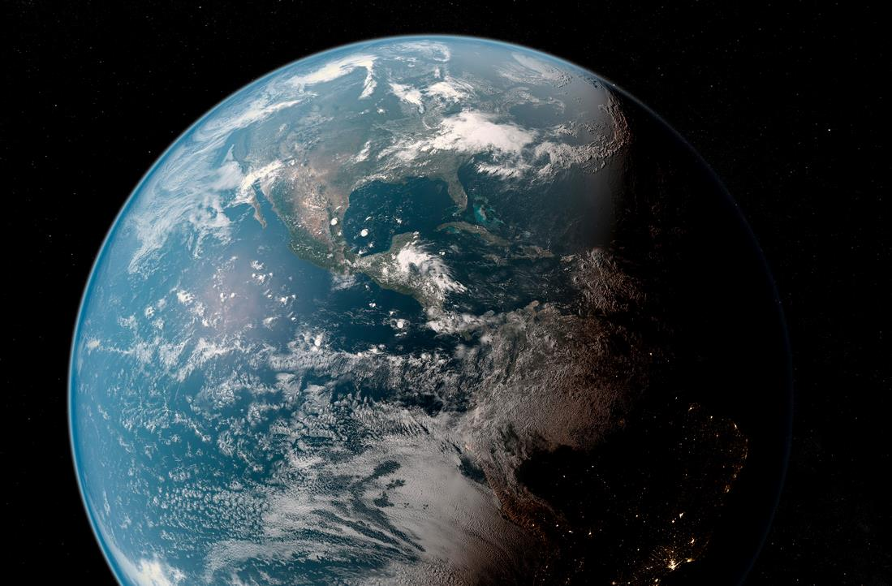
Коллективная работа «Полет в космос»

Slide 10
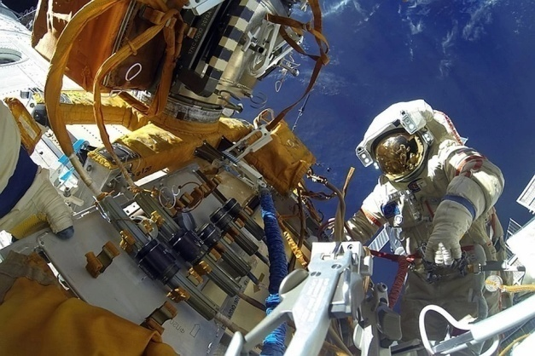
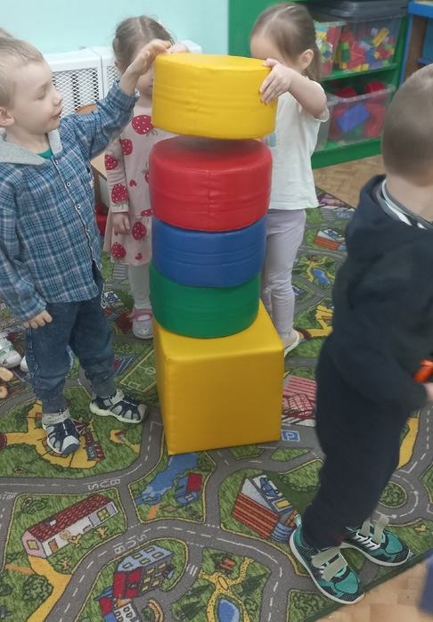
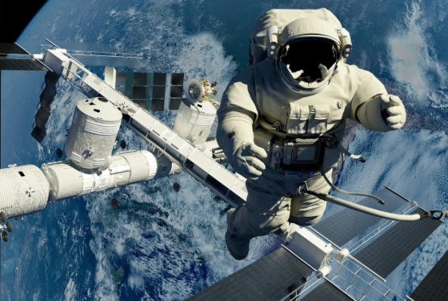
Игра «Полет в космос»

Slide 11
Просмотр мультфильма «Белка и стрелка»

Slide 12
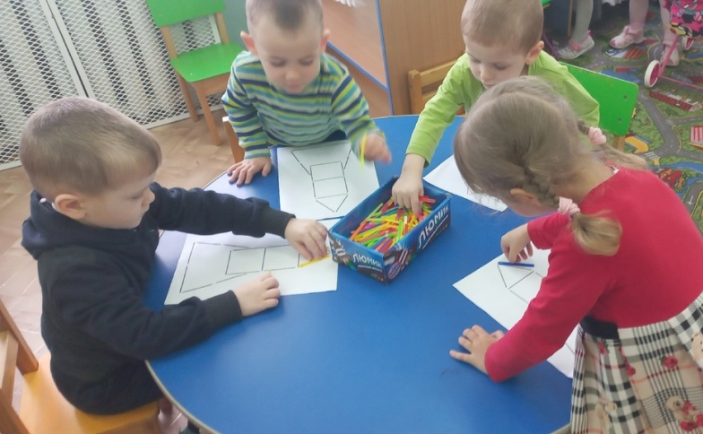
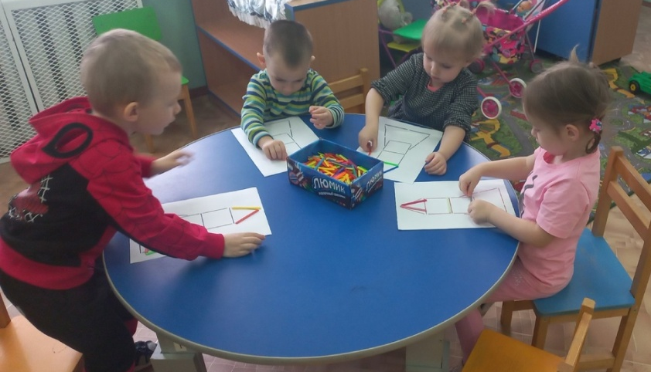
Конструирование «Ракета»

Slide 13
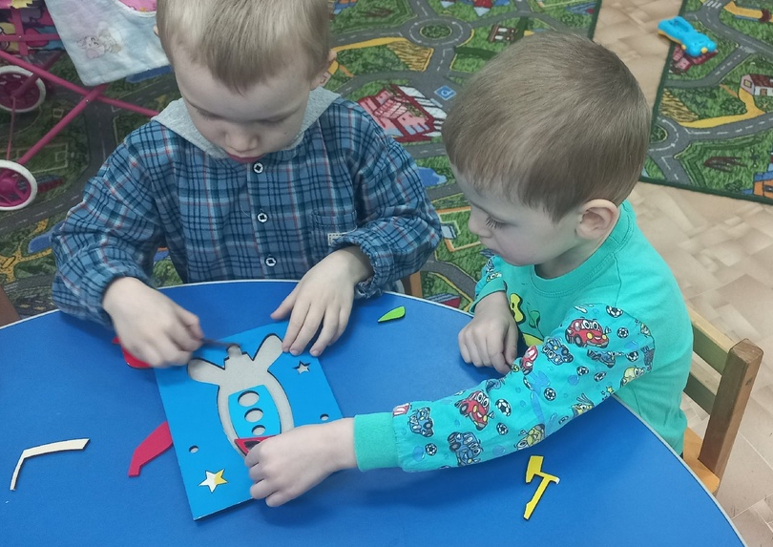
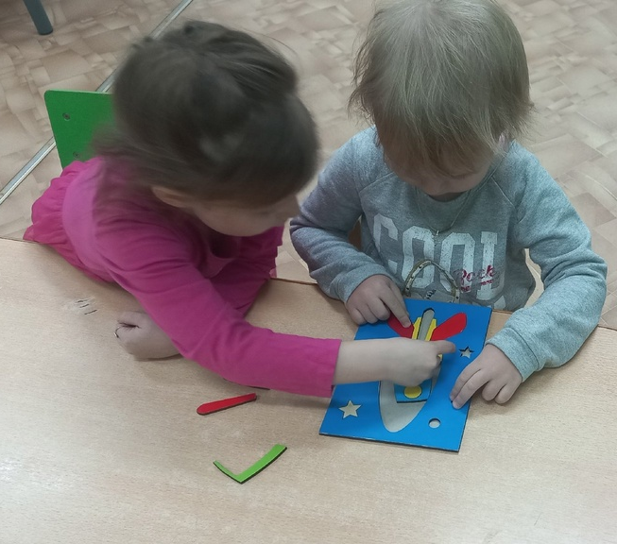
Собери ракету

Slide 14
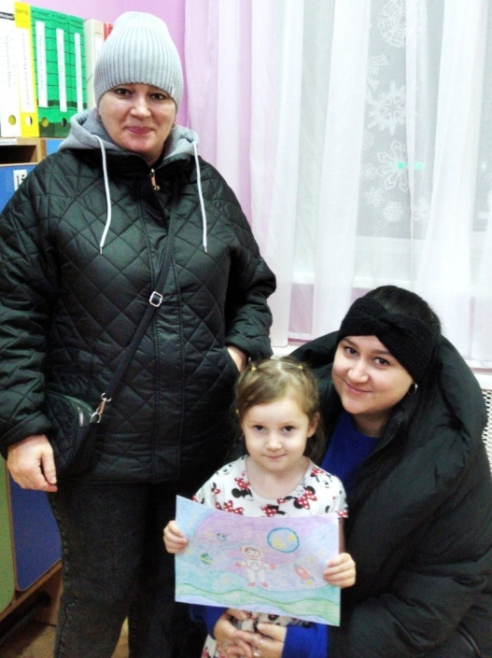
Выставка работ
«Этот удивительный космос»

Slide 15
Спасибо за внимание!

